Slide 1
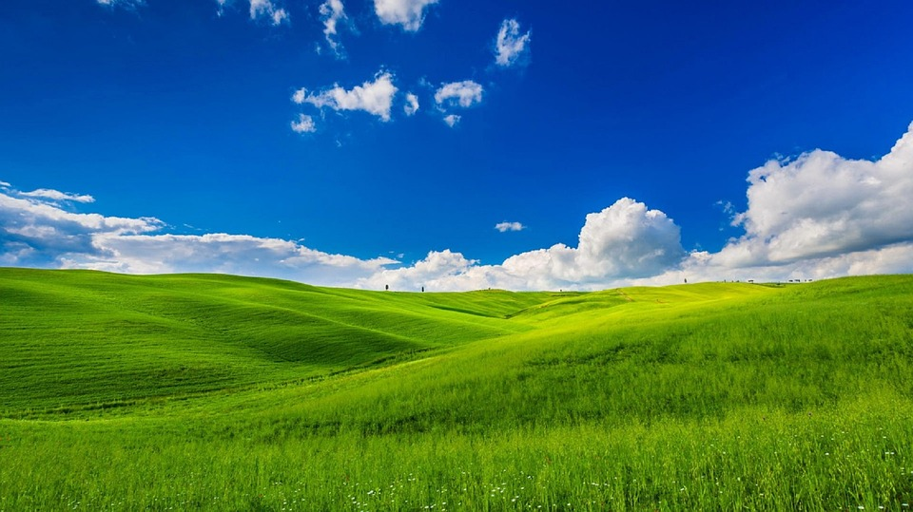
DEUS É ÚNICO!
SEU FILHO É ÚNICO!
SEU POVO É ÚNICO!

Slide 2
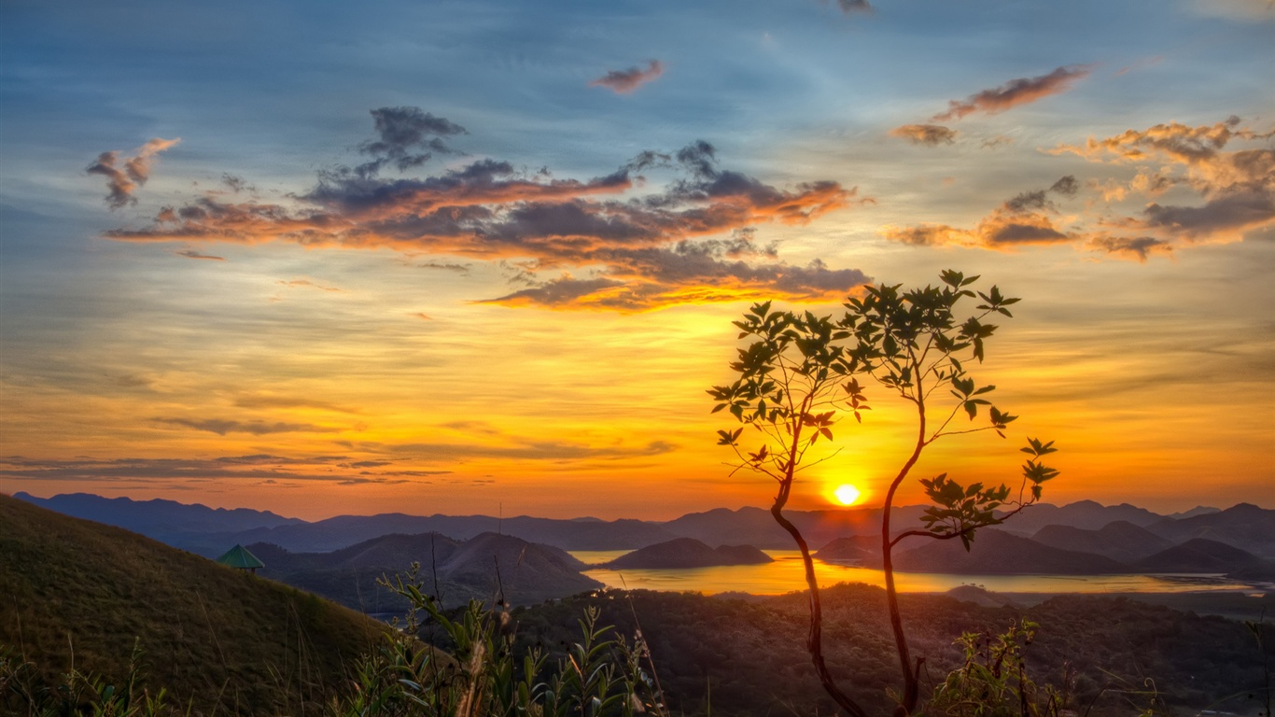
Conheça o verdadeiro Deus, seu
Filho e seu povo.

Slide 3
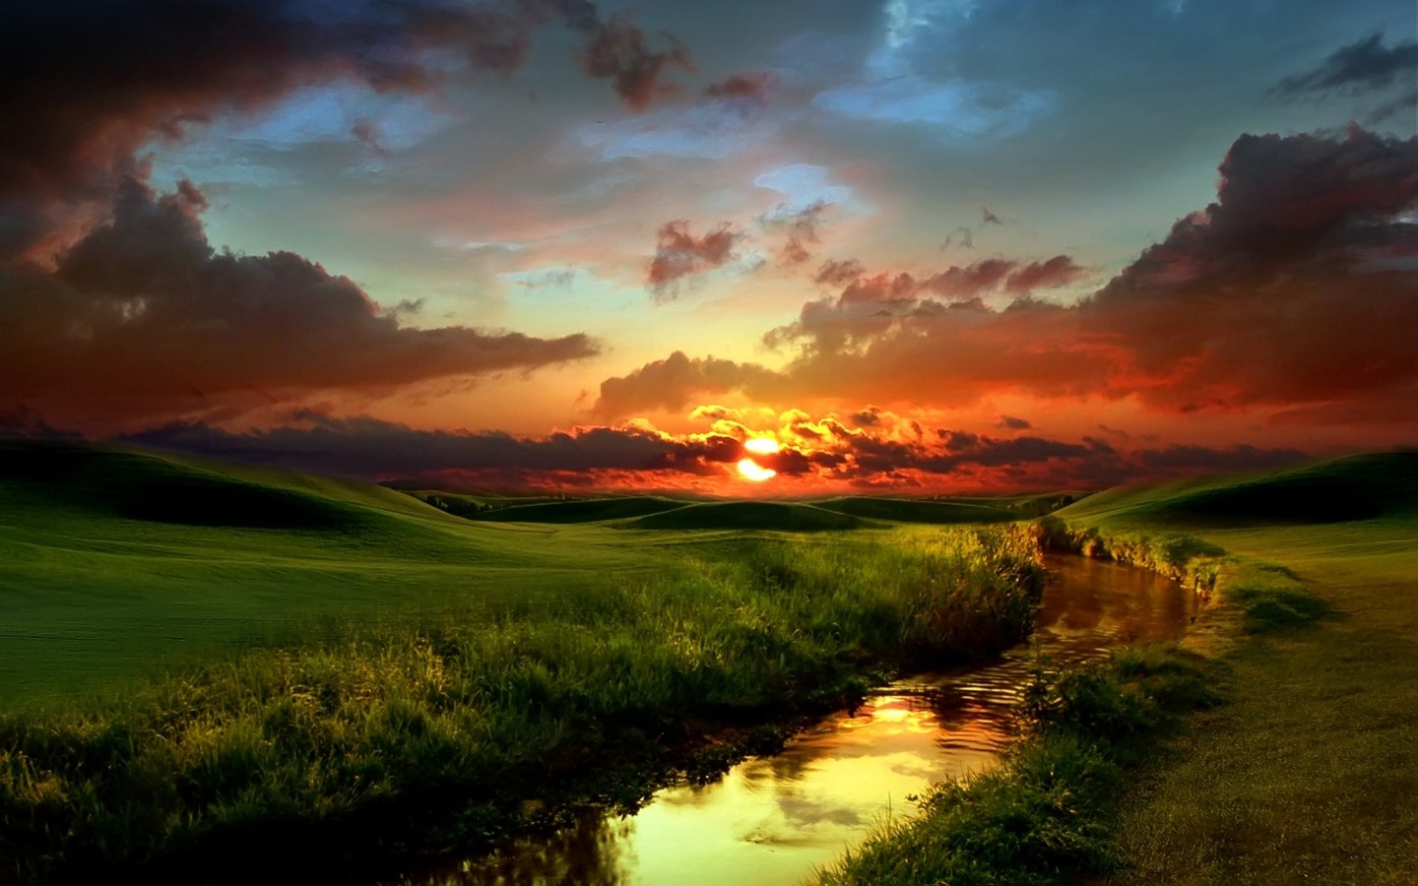
DEUS É ÚNICO!

Slide 4
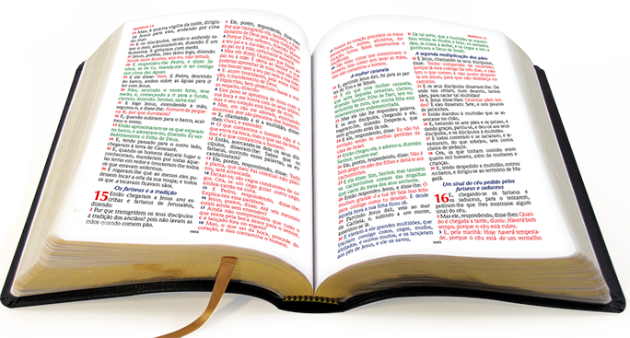
1- Deus é Uma ou mais Pessoas?
“...E não há outro Deus senão eu, Deus justo e salvador não há além de mim. Olhai para mim e sede salvos, vós, todos os termos da terra; porque eu sou Deus e não há outro.” Isaías 45:21-22; 45:05 e 18; Deuteronômio 32:39; Isaías 46:08 e I Crônicas 17:20.

Slide 5
2- Para o apóstolo Paulo, Deus é um só? Ou Deus são três?
“...e que não há outro Deus, senão um só. [...] Todavia, para nós há um só Deus, o Pai, [...] e um só Senhor Jesus Cristo...” I Coríntios 8:04-06.
“Um só Deus e Pai de todos, o qual é sobre todos, e por todos e em todos.” Efésios 4:06; Romanos 3:30;
I Timóteo 2:05; Tiago 2:19 e Gálatas 3:20.

Slide 6
3- Para o apóstolo Paulo, Deus é único?
“...ao Deus único e sábio seja dada glória, por meio de Jesus Cristo...” Romanos 16:27; I Timóteo 1:17.

Slide 7
4- Para o Nosso Senhor Jesus Cristo, Deus é único?
“Respondeu-lhe Jesus: O principal de todos os mandamentos é: Ouve, ó Israel, o SENHOR nosso Deus é o único SENHOR.” Marcos 12:29 e 32.
“Ora, a vida eterna é esta: que te conheçam a ti, o único Deus verdadeiro, e a Jesus Cristo, a quem enviaste.” João 17:03; 5:44.

Slide 8
5- Quantos Deuses existem?
“Um só Deus e Pai de todos, o qual é sobre todos...” Efésios 4:06.
“Todavia, para nós há um só Deus, o Pai...” I Coríntios 8:06.

Slide 9
CONCLUSÃO: Está escrito que: Deus é um só. Ele não é 3 Pessoas. Ele é 1 Pessoa. Ele é um Ser individual. Ele é a fonte e o Dominador do universo. Ele é o Pai de Nosso Senhor Jesus Cristo.
“...ao Rei dos séculos, imortal, invisível, ao único Deus, seja honra e glória para todo o sempre. Amém.” (I Timóteo 1:17).

Slide 10
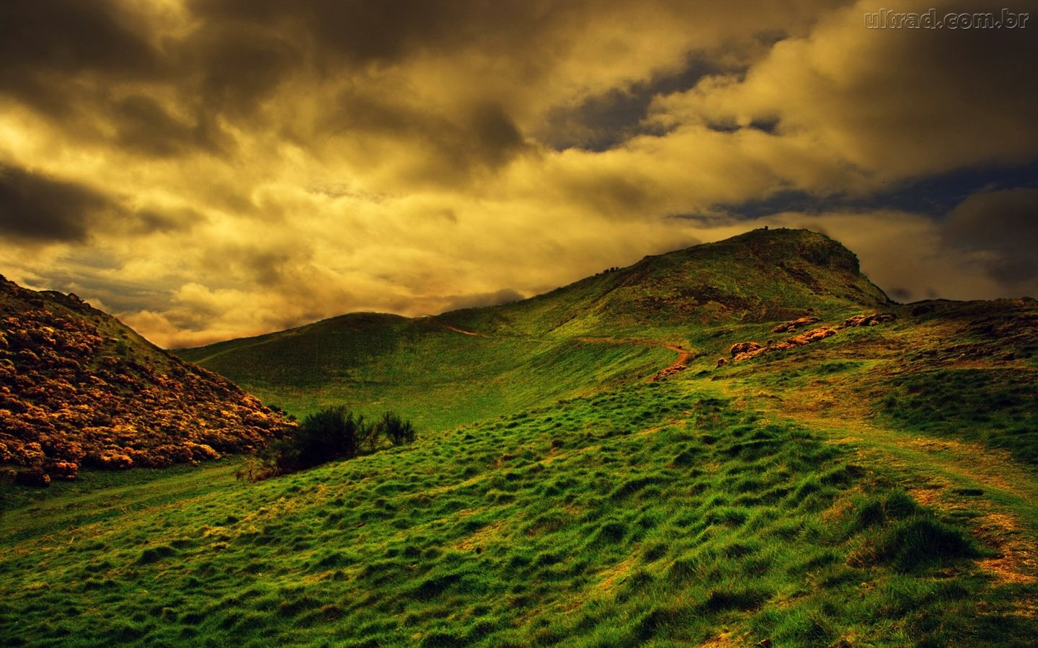
SEU FILHO É ÚNICO!

Slide 11
1- Qual a origem de Deus?
“Antes que os montes nascessem, ou que formasses a terra e o mundo, de eternidade a eternidade tu és Deus.” Salmo 90:02.

Slide 12
2- Qual a origem do Divino Filho de Deus?
“Mas tu, Belém Efrata, posto que pequena entre milhares de Judá, de ti me sairá aquele que há de reinar em Israel, e cujas origens são desde os tempos antigos, desde os dias da eternidade.” Miquéias 5:02.
NOTA: A Bíblia, não fala que o Pai tem uma origem. Porém em relação ao Filho diz que suas “origens”são nos tempos antigos, nos dias da eternidade.

Slide 13
3- O que diz o apóstolo em relação ao Divino Filho de Deus?
“Pois a qual dos anjos disse jamais: Tu és meu Filho, eu hoje te gerei?” Hebreus 1:05.
NOTA: A palavra grega traduzida para “gerar” é GENNAO, que quer dizer “gerar, trazer à existência, fazer nascer”. É também ela utilizada em Mateus 1, quando fala da genealogia de Jesus.

Slide 14
4- Como se originou o Filho de Deus?
“Antes de haver abismos, fui gerada, [...]. Antes que os montes fossem firmados, antes dos outeiros eu nasci, quando ele ainda não tinha feito [...] nem sequer o princípio do pó do mundo.” Provérbios 8:22 a 26.

Slide 15
5- Quem é a “sabedoria” de Deus?
“...mas para os que são chamados, tanto judeus como gregos, Cristo, poder de Deus, e sabedoria de Deus.” I Coríntios 1:24 (Leia ainda o verso 30 e I Cor. 2:06-08).
NOTA: Em Provérbios 8:22-36, Deus utiliza uma alegoria, para falar de Sua Sabedoria. A Sabedoria de Deus, nesse contexto, é o Divino Filho de Deus. Leia os versos 22-36 e perceba que Deus fala de Seu Filho! Ele estava com Deus! Antes de todas as coisas... na eternidade... no princípio... foi Ele gerado!

Slide 16
6- O Filho saiu do Pai? Ele nasceu de Deus?
“Porque lhes dei as palavras que tu me deste; e eles as receberam, e têm verdadeiramente conhecido que saí de ti, e creram que me enviaste.” João 17:08; I João 5:18.

Slide 17
7- Jesus antes de se esvaziar e vir a terra como homem, tinha a forma de Quem no céu?
“Ele (Jesus) sempre teve a mesma natureza de Deus, mas não insistiu em ser igual a Deus ” Filipenses 2:06 na Bíblia na Linguagem de Hoje.
NOTA: O Filho por ter sido gerado de Deus... Por ser Filho de Deus... Tinha a mesma natureza de Deus! Nesse sentido Ele era “igual” ao Altíssimo. O Filho herdou a divindade de Seu Pai, portanto Ele é tão Divino quanto Deus, o Pai. Ele não usurpou (roubou) a natureza divina, pois Ele herdou do Pai quando nasceu. Diferente de Lúcifer (Isaías 14:13-14), que quis ser semelhante ao Altíssimo por usurpação.

Slide 18
8- Na criação quem estava com Deus?
“Quando ele preparava os céus, aí estava eu; quando traçava um círculo sobre a face do abismo, [...] então eu estava ao seu lado como arquiteto; e era cada dia as suas delícias, alegrando-me perante ele em todo o tempo.” Provérbios 8:27-30.
“... Quem encerrou os ventos nos seus punhos? Quem amarrou as águas no seu manto? Quem estabeleceu todas as extremidades da terra? Qual é o seu nome, e qual é o nome de seu Filho?” Provérbios 30:04.

Slide 19
9- Deus criou todas as coisas através de Quem ou por Quem?
“Havendo Deus antigamente falado muitas vezes, [...], nestes últimos dias a nós nos falou pelo Filho, a quem constituiu herdeiro de todas as coisas, e por quem fez também o mundo.” Hebreus 1:01-02.

Slide 20
10- O que o Filho de Deus tinha antes que houvesse mundo?
“Agora, pois, glorifica-me tu, ó Pai, junto de ti mesmo, com aquela glória que eu tinha contigo antes que o mundo existisse.” João 17:05; 17:24; 5:44.

Slide 21
11- Além de glória o que o Pai concedeu também ao Seu Filho?
“...o Pai tem vida em si mesmo, assim também concedeu ao Filho ter vida em si mesmo.” João 5:27.
“O Pai ama o Filho, e todas as coisas entregou em suas mãos.” João 3:35; Filipenses 2:09.

Slide 22
CONCLUSÃO: Deus o Eterno, o Todo-Poderoso, o imortal, o Único, Aquele que nunca foi visto, tem um Filho gerado Dele, no princípio, antes de todas as coisas. Ele (Jesus) por ser Filho de Deus, ter nascido de Deus, possuía a mesma natureza de Deus. O Pai concedeu ao Filho, glória, deu o direito de o Filho ter vida em si mesmo, confiou também todas as coisas ao Filho e Lhe deu um Nome acima de todo nome.

Slide 23
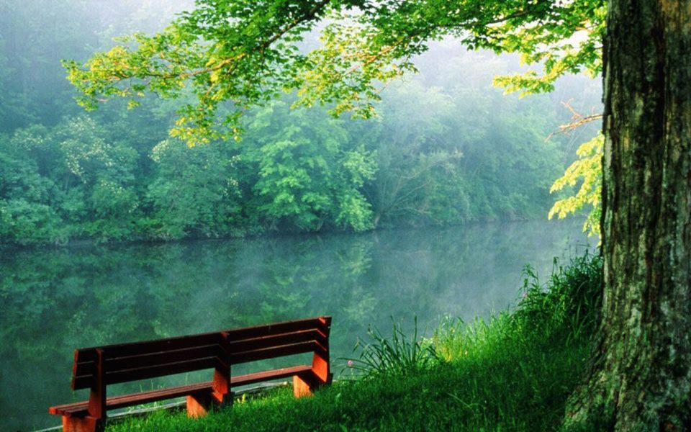
SEU POVO É ÚNICO!

Slide 24
1- Qual a primeira grande característica do povo remanescente de Deus que subsistirá nas cenas finais da história desse mundo?
“E olhei, e eis o Cordeiro em pé sobre o Monte Sião, e com ele cento e quarenta e quatro mil, que traziam na fronte escrito o nome Dele e o nome de seu Pai.” Apocalipse 14:01.
NOTA: Segundo a Palavra de Deus o seu povo peculiar traz em sua fronte somente o nome do Pai e do Filho, honrando unicamente a Eles, a pessoa do Pai e do Filho tendo devoção apenas aos dois e a mais ninguém.

Slide 25
2- Qual é a segunda grande característica do povo remanescente de Deus?
“Aqui está à perseverança dos santos, daqueles que guardam os mandamentos de Deus e a fé de Jesus.” Apocalipse 14:12.
NOTA: Jesus sempre guardou os mandamentos de seu Pai. Não podemos ser verdadeiros diante de Deus negando a sua Lei. Jesus veio confirmar o conceito monoteísta do Velho Testamento e também testificar toda a Lei de seu Pai. Além disso temos que ter a mesma fé de Jesus, pois só assim pertenceremos a Igreja Triunfante!

Slide 26
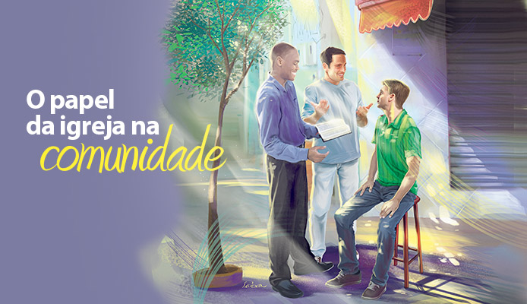
AS DUAS GRANDES CARACTERÍSTICAS
DO POVO REMANESCENTE
1- ADORAM UNICAMENTE O PAI E O FILHO (Apocalipse 14:01).
2- GUARDAM OS 10 MANDAMENTOS DE DEUS E VIVEM A MESMA FÉ DE JESUS (Apocalipse 14:12).

Slide 27
CONCLUSÃO: A Igreja verdadeira é conhecida não por suas afirmações pretensiosas de santidade ou autoridade, mas sim pelos sinais apostólicos da verdadeira adoração:
Por adorar somente o Pai e o Filho, e por sua obediência a todos os mandamentos de Deus e ter a mesma fé de Jesus.
Hoje, os adoradores de Deus que possuem essas características estão identificados com a Igreja dos apóstolos. Isso quer dizer que a Igreja Remanescente está certa ao se igualar à Igreja Apostólica em suas crenças fundamentais e em sua adoração espiritual de Deus.

Slide 28

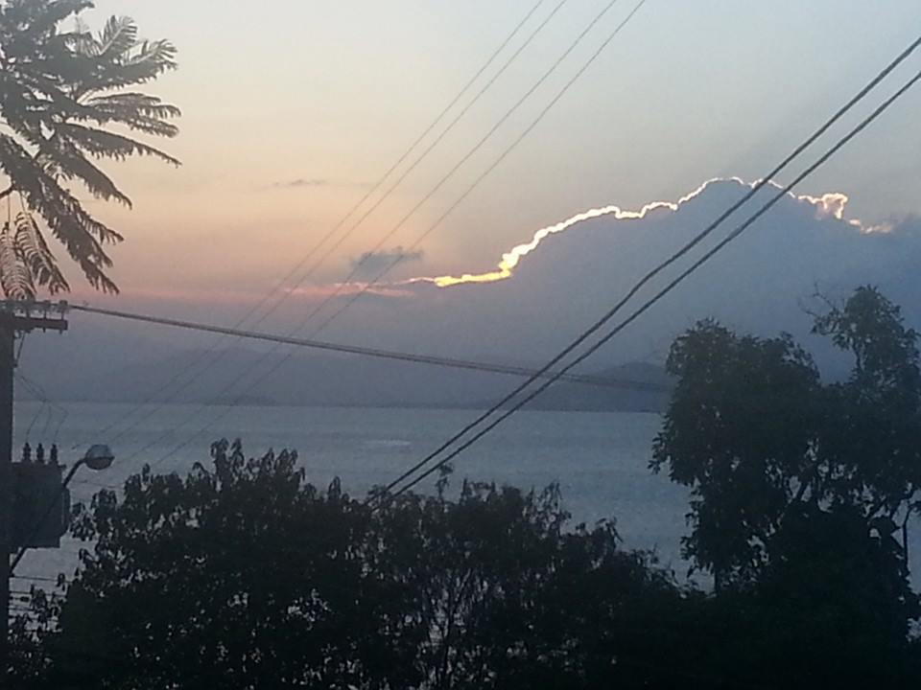
O DEUS VERDADEIRO: O SENHOR DO SÉTIMO DIA – O SÁBADO

Slide 29
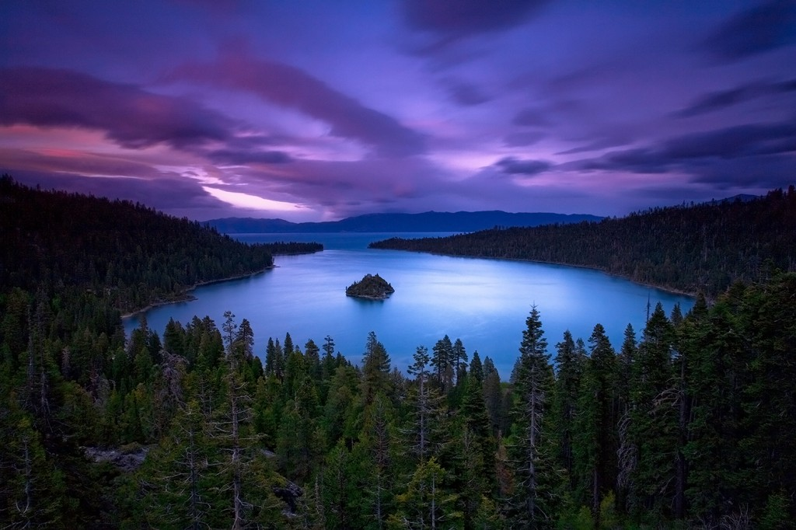
Atualmente existe a crença em 3 divindades radicalmente diferentes. A maioria das pessoas do mundo creem em um desses 3 Deuses diferentes. Cada um deles se considera o Deus Verdadeiro. Mas apenas um deles é o verdadeiro. Os outros são frutos da imaginação humana e dos anjos caídos.

Slide 30
1- O DEUS QUE SANTIFICOU A SEXTA-FEIRA
Um bilhão de pessoas seguem o Deus da sexta-feira. Ele santificou a sexta-feira e é seu dia de culto. Alá é sua designação mais conhecida, Maomé é seu maior profeta e Jesus teria sido seu profeta menor. Este Deus possui um livro sagrado: O Corão. Seus seguidores contam o tempo a partir dessa suposta revelação e eles estão atualmente no ano 1436. Se dividem principalmente em sunitas e xiitas.

Slide 31
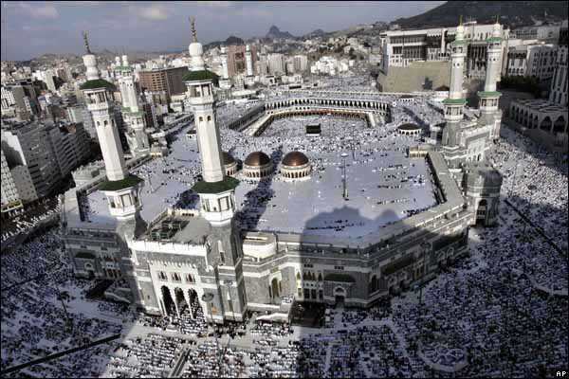
Meca – Cidade Sagrada do Deus dos Islâmicos

Slide 32
2- O DEUS QUE SANTIFICOU O DOMINGO
Temos também um outro Deus (Trindade): O Deus do Domingo (Sunday). Os seguidores do Deus do domingo se dividem em católicos, evangélicos e ortodoxos. A maioria dos seus seguidores ensinam que ele teria sido o mesmo Deus dos Judeus, mas alterou suas leis radicalmente e trocou Jerusalém, por Roma, como sua nova sede eterna. O Deus do domingo ensina que a Igreja Católica deve ser obedecida pois seria a Igreja verdadeira. Existem muitas crenças diferenciadas sobre o Deus do domingo mas a Igreja Católica é a principal organização, que conta também com 1 bilhão de seguidores. Eles contam o tempo a partir da chegada do Messias e estão atualmente no ano 2013.

Slide 33
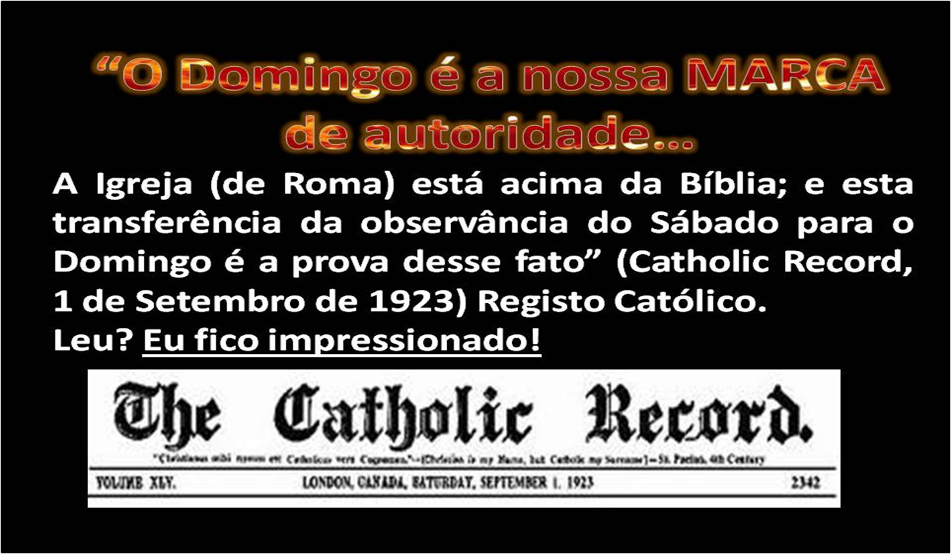

Slide 34
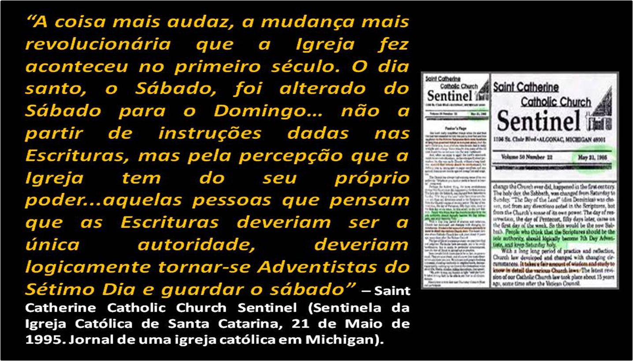

Slide 35
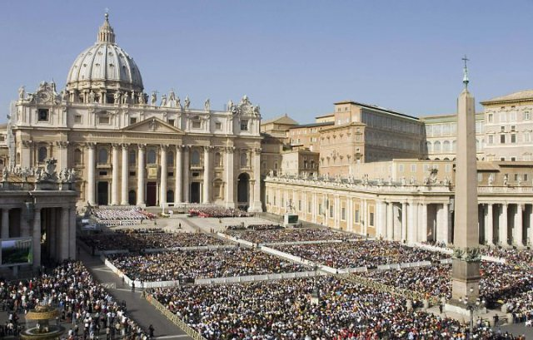
Roma: Cidade Sagrada do Deus do Domingo

Slide 36
3- O DEUS QUE SANTIFICOU O SÁBADO
E temos um terceiro Deus único: O Deus do Sábado. Ele teria sido o mesmo Deus dos judeus que enviou Seu Filho a Terra, mas manteve suas leis inalteradas pois são eternas. Esse é o Deus único apresentado na Bíblia. Sua capital está no Céu: é a Nova Jerusalém, feita de ouro e com portas de pérolas conforme Apocalipse 21. Jesus, o Filho do Deus Sabático voltará uma segunda vez para levar seus filhos para a Jerusalém Celestial. Sua cidade não é na Terra, mas no Céu. Os seguidores do Deus único, creem na criação do mundo em 6 dias literais. Portanto enfatizam que a humanidade tem aproximadamente 6 mil anos apenas.

Slide 37
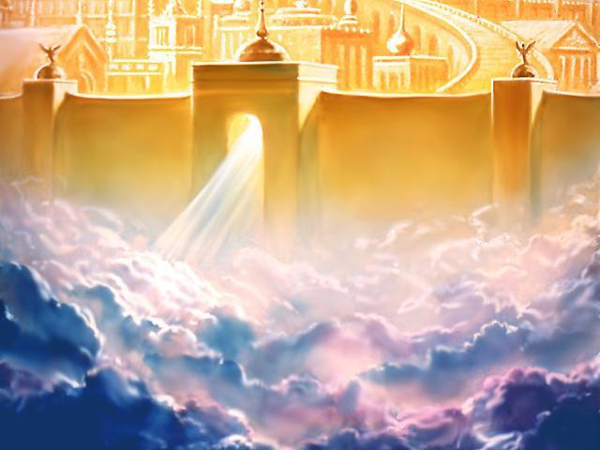
Nova Jerusalém: a capital do Deus do Sábado

Slide 38
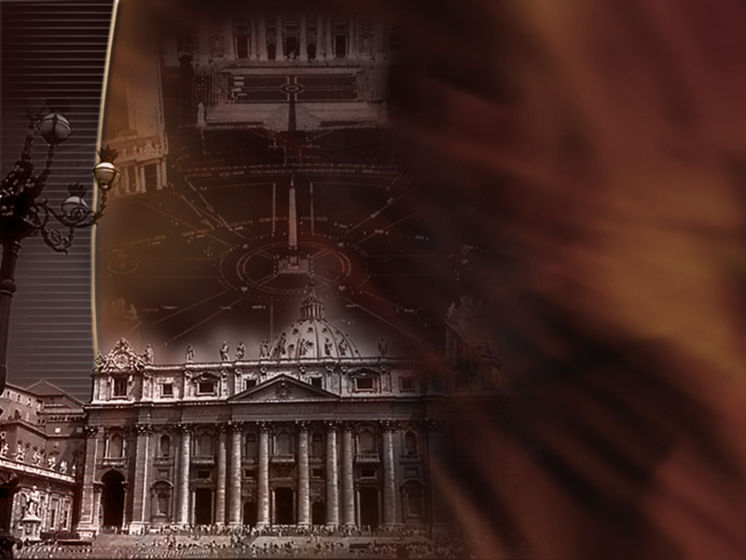
A igreja de Babilônia (papado) serve às nações o vinho do cálice de suas doutrinas adulteradas. Com essas doutrinas falsas o papado tem embriagado as igrejas protestantes e evangélicas. Vejamos alguns exemplos de muitos que lamentavelmente existem. Contrastaremos a doutrina pura com a adulterada para facilitar a compreensão.

Slide 39
A DOUTRINA PURA DA BÍBLIA A DOUTRINA FALSIFICADA
Deus Pai, é o único Deus verdadeiro (Jo. 17:03; I Cor. 8:06; Is. 45:05; Ef. 4:06; Tia. 2:19; I Tm. 1:17)
A Trindade são três Pessoas (Pai, Filho e o Espírito Santo) que formam um Deus.
Jesus Cristo é o único Filho de Deus, ou seja, Ele foi gerado pelo Pai (Pv. 8:22-26; Hb. 1:05; Mq. 5:2; I Jo 5:05)
Jesus Cristo é Deus.
Espírito Santo é o Espírito de Deus e o de Cristo (Rm. 8:09; Jo 15:26; Jo 20:22; I Pe. 1:10-12; At. 16:06-07)
Espírito Santo é Deus.
O quarto mandamento da Lei de Deus, ensina observar o Sábado
Êx. 20:8-11; Ez. 20:12 e 20; Lc. 4:16
Observar o domingo.
A alma é mortal (Jo: 11:11-14; Ecl. 9:05-06; Heb. 9:27).
A alma é imortal.

Slide 40
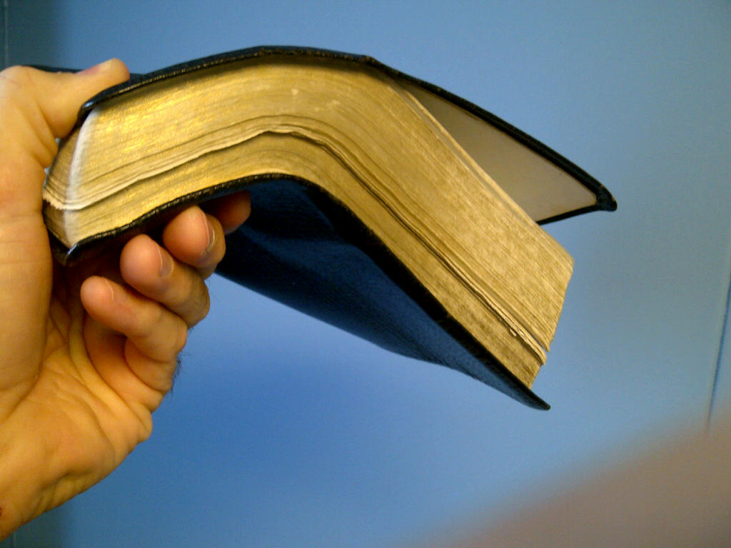
“E já está próximo o fim de todas as coisas; portanto sede sóbrios e vigiai em oração.” I Pedro 4:07.

Slide 41
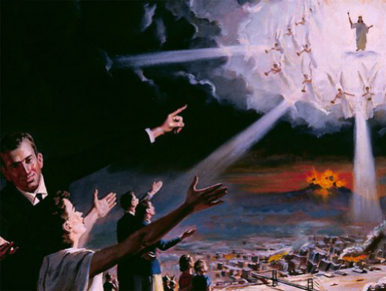
“E isto digo, conhecendo
o tempo, que já é hora de
despertar-mos do sono;
porque a nossa salvação
está agora mais perto de
nós do que quando
aceitamos a fé.” Rom. 13:11.

Slide 42
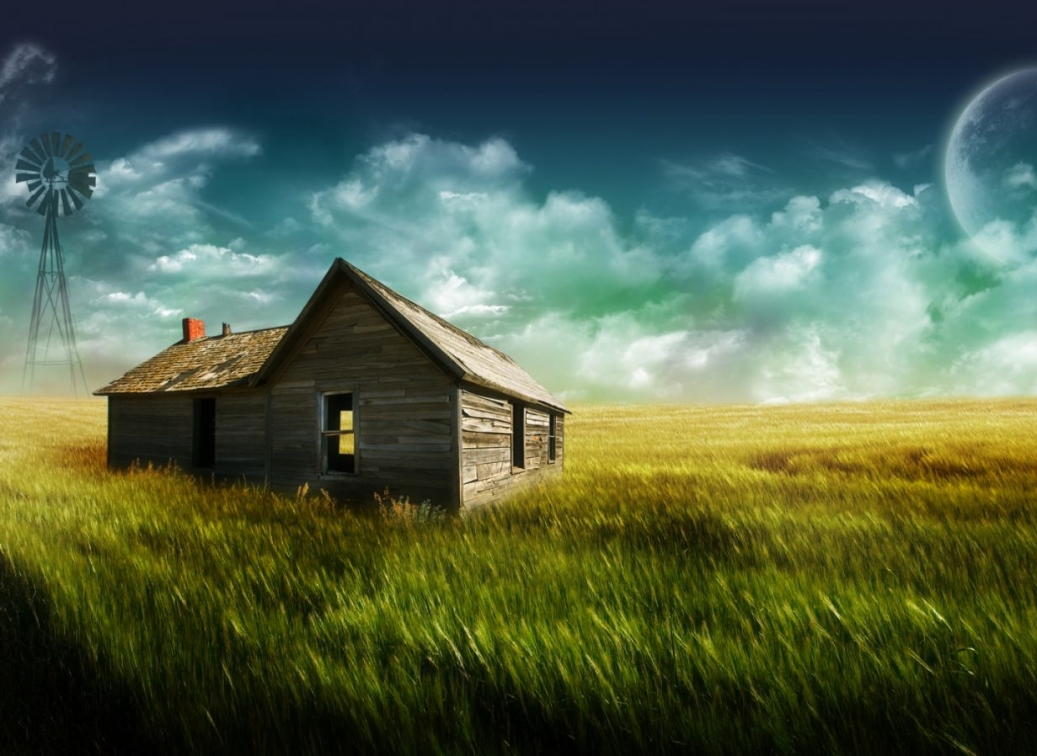

Estudo formatado pelos Adventistas do 7º Dia Históricos de Florianópolis-SC
Contato: restaurandoaverdade@gmail.com
Visite: WWW.ADVENTISTAS-HISTORICOS.COM

